Slide 1
KARTALLA KANNABIKSESTA
Tietoa kannabiksesta 7.- luokkalaisille
Notes:
Tämän oppituntimateriaalin teille ovat tehneet Klaari Helsingistä Klaari-koordinaattorit Eija Krogerus ja Elisa Prepula yhteistyössä terveystiedonopettaja Heli Niemisen kanssa. Materiaalia on päivitetty viimeksi 11/2020. Antoisaa oppituntia!
Alkukeskustelu yhdessä luokan kanssa:
Mitä oppilaille tulee mieleen sanasta kannabis tai mitä he tietävät kannabiksesta?
Kysymyksellä kartoitetaan oppilaiden tietoja ja asenteita kannabiksesta.
Tietoa oppituntiin liittyen
Oppitunnin kesto: 45-90 minuuttia
Mikäli oppituntiin on käytettävissä 45 minuuttia, käy läpi ensisijaisesti tähdellä merkityt diat.
75-90 minuutin oppitunnilla on mahdollista käydä koko diaesitys läpi ja syventää oppilaiden osaamista.
Oppitunnin aikana
Diasarjassa käytettävä termistö on hyvä avata oppilaille, esim. toleranssi ja inhalointi.
Otsikkoja voi hyödyntää esim. muuttamalla ne kysymyksen muotoon, jolloin saadaan keskustelua aikaiseksi.
Oppitunnin lopuksi tai seuraavan tunnin aluksi
Halutessasi tee oppilaille pieni testi, jonka avulla he tiedostavat mitä ovat oppineet.
Podcasteja ja peli
Savuna ilmaan podcastit
Klaari Helsinki on tuottanut Savuna ilmaan podcasteja. Niissä kokemusasiantuntija kertoo nuoruudestaan ja päihteiden käytöstä ja tunne-elämästään. Podcastin sisältöön liittyen yläkoululaisten kanssa keskustelun avuksi on tehty oppituntimateriaalia. Aikaa on hyvä varata vähintään 45 min oppitunti.
Oppituntimateriaalin ja linkin podcasteihin saa Klaari Helsingin kotisivuilta 1/2021 alkaen. Sitä ennen pyydäthän alueesi Klaari-koordinaattorilta materiaalin.
Podcastit löydät myös näiden linkkien takaa
https://soundcloud.com/studiostoa/savuna-ilmaan-podcast-jakso-1
https://soundcloud.com/klaarihelsinki/savuna-ilmaan-podcast-jakso-2
Hukkaputki -peli
Nuortenlikki.fi sivustolta löydät Hukkaputki –pelin ja opettajan ohjeistuksen 45 minuutin oppitunnille.
https://nuortenlinkki.fi/peli

Slide 2
ALOITETAAN KATSOMALLA PÄIHDEILMIÖ
https://www.youtube.com/results?search_query=p%C3%A4ihdeilmi%C3%B6
Notes:
Huom! Mikäli linkki ei aukea, etsi Googlesta hakusanalla Ehyt päihdeilmiö
Videon ( n. 4 min) katsomisen jälkeen voi pitää pienen porinatuokion pareittain tai pienissä ryhmissä. Lopuksi yhteinen keskustelu.
Esimerkkikysymyksiä
Mitä videosta jäi mieleen?
Onko kannabiksen kokeileminen jokaisen oma asia? Miksi – Miksi ei?
Vaihtoehtoisesti (videon katsomisen ja/tai porinatuokion sijaan)
Mielipidejana on hyvä keskustelun avaaja. Voit esittää erilaisia väittämiä oppilaille tai vaihtoehtoisesti kysymyksiä.
Mielipidejanaa varten tarvitset luokasta tyhjää lattiatilaa. Mielipidejanan toisessa päässä on "täysin samaa mieltä alue” ja toisessa päässä "täysin eri mieltä alue" ja keskellä on "en osaa sanoa alue” Opettaja esittää väitteitä ja oppilaat sijoittuvat janalle siihen kohtaan mitä mieltä ovat. Kesto max 10 minuuttia.
Voit toteuttaa mielipidejanan myös soveltaen, esim. paikoillaan istuen peukkuäänestyksellä.
Mielipidejanan väittämät
Kaikkea pitää kokeilla
kaikki päihteet ovat vaarallisia
Ikäiseni on helppo puhua aikuisen kanssa kannabiksesta (mitä, missä tilanteessa, miten, onko keskustelulla vaikutusta?)
Kannabiksen kokeileminen on jokaisen oma asia (ryhmäpaine, onko helppoa sanoa ei?)
Alaikäisten kannabiksen kokeiluun tulee puuttua (puututaanko tarpeeksi, kuka puuttuu, kenen pitäisi puuttua?)

Slide 3
MIKSI PUHUMME KANNABIKSESTA?
KANNABIS ON SUOMEN YLEISIMMIN KÄYTETTY HUUMAUSAINE
Notes:
Tässä kohtaa voit avata nuorille kouluterveyskyselyn viimeisimpiä tuloksia nuorten asenteista kannabikseen liittyen. (koulukohtaisesti tai kaupunkikohtaisesti)
https://thl.fi/fi/web/lapset-nuoret-ja-perheet/tutkimustuloksia/kaikki-tulokset
Kysymyksiä oppilaille
Mistä asenteet syntyvät?
Mistä johtuvat myönteiset asenteet/ kielteiset asenteet kannabikseen liittyen?

Slide 4
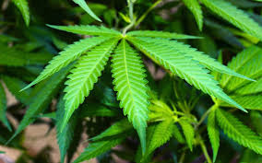
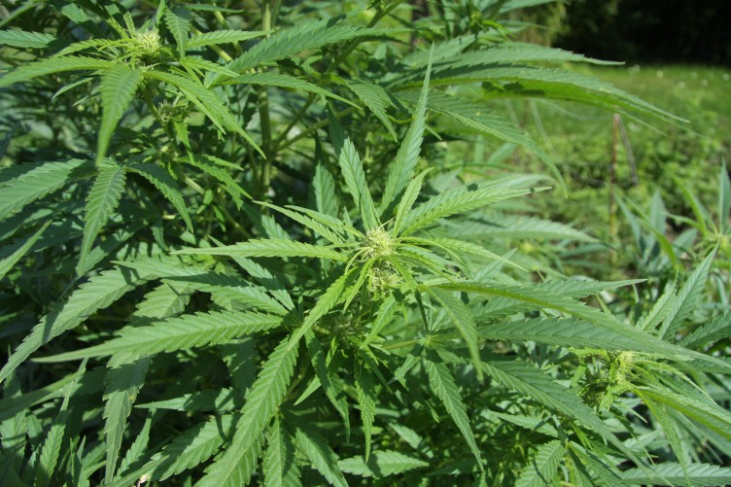
MITÄ KANNABIS ON?
Hamppukasvista valmistettava päihde- ja lääkeaine
(Cannabis sativa)
Sisältää kymmeniä kannabinoideja eli yhdisteitä
THC (tetrahydrokannabinoli) on päihtymisen kannalta merkittävin yhdiste
CBD (Kannabidioli) lääkinnällisten vaikutusten takana
Hamppukasvista valmistetaan
marihuanaa
hasista
hasisöljyä
Hyötyhamppua (kuitu ja öljyhamppu)
Notes:
Nimityksiä kannabikselle on monia (mm.pilvi, kukka, mari), voit kysyä myös oppilailta, mitä nimityksiä he tietävät.
Tetrahydrokannabinoli eli THC on hampun pääasiallinen kannabinoideihin kuuluva psykoaktiivinen yhdiste.
Cannabis-lajin kasveista pystytty eristämään noin 60 muuta ainesosaa, joita nimitetään yhteisellä nimikkeellä kannabinoidit. Kannabinoideja ei ole löydetty toistaiseksi mistään muusta kasvista. Kaiken kaikkiaan hamppukasveista on eristetty tähän mennessä yli 400 kemikaalia.
THC:n lisäksi ainoat kannabinoidit, joilla on huomattu olevan sellaisenaan tai THC:hen yhdistettynä psykoaktiivisia vaikutuksia, ovat CBD (kannabidioli) ja CBN (kannabinoli).

Slide 5
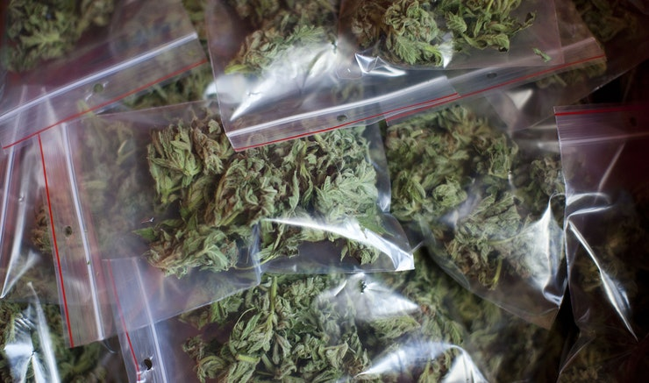
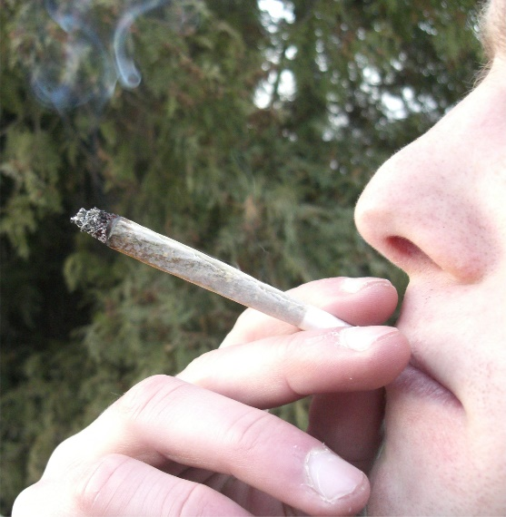
MARIHUANA (yleisimmin käytetty)
Pilkotuista lehdistä, kukinnoista ja varresta saatava rouhe
väri vihreästä harmaaseen ja ruskeaan (riippuen kuivaustekniikasta)
käyttö yleensä inhaloiden: marisätkä (jointti), vesipiippu (bongi), piiput,
itse tehdyt ”viritelmät”
tupakkaa sekoitetaan usein kannabisrouheen sekaan palamisen helpottamiseksi
voidaan lisätä myös ruokaan tai leivonnaisiin (rasvaliukoinen)
imelä tuoksu
vrt. tavallinen sätkätupakka
Notes:
Avaa oppilaille termi inhalointi ja mitä tarkoittaa rasvaliukoisuus.
Kerro oppilaille sätkätupakan ja jointin ero.
Voit kysyä oppilailta ovatko he nähneet em. Tarvikkeita? Voit kysyä tunnistavatko oppilaat tuoksun?

Slide 6
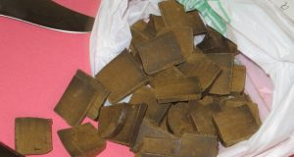
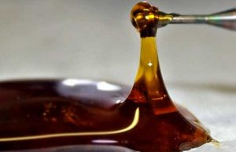
HASIS JA HASISÖLJY
HASIS
Koostuu kannabiskasvin kuivatusta pihkasta ja kukintopuristeesta
Käyttö yleensä inhaloiden; tupakan seassa sätkänä, useammin piipussa tai vesipiipussa
HASISÖLJY
Suomessa erittäin harvinaista
Käyttötapa: tiputetaan tippa tupakkaan tai piippuun
tai kuumennetaan öljyä ja siitä tulevaa höyryä inhaloidaan

Slide 7
LÄÄKEKÄYTTÖ
Itse kasvatettu tai katukaupasta ostettu kannabis ei ole sama kuin lääkekannabis.
Lääkekannabiksessa päihdyttävä ainesosa (THC) on minimissään. Se on muokattu lievittämään kipua, eli CBD:tä on mahdollisimman paljon.
Lääkekannabisvalmisteen käyttö aloitetaan vasta mikäli muut hoitomuodot osoittautuvat tehottomaksi.
Kannabiksen ainesosien on todettu vaikuttavan hyödyllisesti muun muassa MS -taudin hoidossa sekä pitkittyneissä kiputiloissa (esim. syöpä).
Suomessa kannabishoidon piirissä on muutama sata potilasta. Lääkekannabis voi olla suusuihkeina, kapseleina, rouheina tai silmätippoina.
Lääkärin valvonnassa, lääkärin kirjoittamalla reseptillä.
Notes:
Voit tarvittaessa kertoa tarkemmin MS -taudista
Suomessa kahta lääkekannabista: Sativex, joka on suusuihkeena, sekä suositumpi Bedrocan, joka on kannabiksen kukintoa. Sitä tuodaan maahan Hollannista, jossa kasvatus tapahtuu valvotuissa oloissa. Bedrocania saa Suomessa jatkossakin vain erityisluvalla.
Kela ei tällä hetkellä korvaa lääkekannabista, vaan potilas maksaa kaiken itse – Fimean erityislupaa myöten. Tämä tarkoittaa joillekin potilaille useiden satojen eurojen kuluja kuussa. (v. 2018)
Sativex-kannabislääkevalmiste sai myyntiluvan Suomessa vuonna 2012. Tämä tarkoittaa ettei Sativexille tarvita erityislupaa vaan neurologian erikoislääkärin tai neurologian alan sairaalayksikön lääkärin kirjoittama resepti riittää.
Lääkealan turvallisuus- ja kehittämiskeskus Fimean erityisluvalla voi saada valmisteita, jotka sisältävät kuivattua kannabiskasvin kukintoa.
Lupa myönnetään vuodeksi kerrallaan.
Sativex-lääkevalmisteeseen oli ennen myyntiluvan myöntämistä myönnetty 25 erityislupaa ja lääkekannabiskukkavalmisteisiin noin 80 lupaa. Vuonna 2014 erityislupia myönnettiin 223 kappaletta.
Suomessa lääkekannabisreseptejä on kirjoitettu muun muassa henkilöille, jotka sairastavat MS-tautia, Parkinsonin tautia, vaikeaa reumaa, aidsia, syöpää tai kroonistunutta migreeniä.
Lääkekannabiksen vasta-aiheita ovat psykoottiset sairaudet, merkittävät psyykkiset häiriöt lukuun ottamatta perussairauteen liittyvää masennusta, yliherkkyys kannabinoideille, raskaus (ellei sikiöön mahdollisesti kohdistuvien riskien katsota olevan pienempiä kuin hoidosta saatava hyöty) ja imetys (ottaen huomioon merkittävän kannabinoidipitoisuuden erittyminen rintamaitoon ja tästä johtuvat mahdolliset haitalliset vaikutukset lapsen kehitykseen).
Sativex sisältää kahta kasviperäisiä kannabinoidia, tetrahydrokannabinolia (THC) ja CBD:ia. Yhdessä suihkauksessa Sativexia on 2,7mg THC:ia ja 2,5 mg CBD:ia eli suhde on lähes 1:1.
Kasvimateriaalivalmisteista Bedrocan sisältää 22 % THC:ia ja alle 1 % CBD:ia ja Bediol noin 6,3 % THC:ia ja noin 8 % CBD:ia. Näitä käytetään höyrystimellä hengittämällä tai kuumavesiuutteena.
Lisäksi on olemassa suun kautta otettavia kapseleita, jotka eivät ole kasviperäisiä, vaan sisältävät jotain yksittäistä synteettistä kannabinoidia

Slide 8
KANNABIKSEN FYYSISET VAIKUTUKSET
RIIPPUVAT SIITÄ, MILLAISESSA MIELENTILASSA JA SEURASSA SITÄ KÄYTETÄÄN
ENSIKERTALAISELLA ERILAISTA KUIN PITKÄÄN KÄYTTÄNEILLÄ (TOLERANSSI KASVAA)
poltettaessa alkaa vaikuttamaan muutamassa minuutissa
vaikutus kestää joitakin tunteja
vaikuttaa aivoihin ja keskushermostoon
pulssi kiihtyy
silmät verestävät
nälän tunne, makean himo lisääntyy
verenpaine kohoaa
varastoituu kehon rasvaan ja katoaa sieltä noin kuukauden kuluessa
Notes:
Kertaa rasvaliukoisuus.
Mitä haittoja verenpaineen kohoamisesta seuraa? Aivoinfarkti yms.
Huom! Kannabiksen päihdevaikutukset vaihtelevat aineen voimakkuuden, lajikkeen, ainemäärän, käyttötavan, käyttöympäristön ja käyttäjän ominaisuuksien mukaan. (Päihdelinkki)

Slide 9
KANNABIKSEN KÄYTTÄJÄT TOIVOVAT SAAVANSA AINEESTA
mielihyvää
päihtymystä
- rentoutumista
- puheliaisuutta
- estojen katoamista tai vähentymistä
- ajan tajun katoamista
- lieviä aistiharhoja
Notes:
Ennen dian avaamista kysy oppilailta mitä he ajattelevat asiasta; Mitä kannabikset käyttäjät toivovat saavansa aineesta?
Selvitä termi estot.
Mikä on aistiharha?

Slide 10
KANNABIS VOI AIHEUTTAA
huonon olon
väsymystä
sekavuustiloja
ahdistusta ja pelkotiloja
masentuneisuutta
paniikkikohtauksia
pelottavia aistiharhoja
Notes:
Huom! Paniikkikohtaukset voivat tulla myös myöhemmin
Ei-toivotut vaikutukset / Välittömät haitat (suurilla annoksilla, kokemattomilla käyttäjillä)
• Huonontunut keskittymiskyky, muisti ja psykomotoriikka
• Ahdistuneisuus, paniikki, pelot
• Vainoharhat, muut psykoosioireet, taustalla olevan psyykkisen ongelman pahentuminen
• Pahoinvointi
• Sisäänpäinkääntyneisyys (Kannabishanke.fi)

Slide 11
PITKÄAIKAISEN KÄYTÖN HAITAT
riippuvuutta
hengitysteiden ärsytystä (enemmän tervaa kuin tupakassa)
huomiokyvyn heikkenemistä ( pyörällä tai mopolla ajo vaikeutuu)
muistin, tarkkaavaisuuden ja oppimisen heikkenemistä
Passiivisuus ja apatia
sosiaalisten tilanteiden välttelemistä
haluttomuutta kohdata haasteita
kiinnostuksen katoamista hygieniaan ja seksiin
pahanlaatuisia muutoksia (keuhkosyöpä)
Masennuksen, ahdistuksen ja psykoosien mahdollinen pahentuminen
Notes:
Avaa mitä tarkoittaa pitkäaikainen käyttö
Pieni osa kannabiksen käyttäjistä käyttää viikoittain tai päivittäin kannabista
Huom! Kannabiksessa on seitsemän kertaa enemmän tervaa ja häkää kuin tavallisessa tupakassa.
Riippuvuus
Riippuvuuden ydinoireita ovat aineen käytön pakonomaisuus ja käyttöhimo.
Riippuvuus ilmenee usein vaikeutena hallita aineen käytön aloitusta, määriä tai lopettamista. Tämä voi johtaa käytön jatkumiseen haitoista huolimatta ja päihteiden käyttö syrjäyttää ainakin osin itsestään huolehtimisen, harrastukset, ihmissuhteet ja koulutuksen tai työn.
Lisäksi riippuvuuteen liittyy usein sietokyvyn kasvua käytettyyn aineeseen ja vieroitusoireita käytön loppuessa.
Kykenemättömyys tunnistaa tai myöntää riippuvuuden aiheuttamia oireita ja haittoja on yleinen ilmiö päihderiippuvuudessa. Päihderiippuvuus voi kehittyä missä iässä tahansa. (THL)
VIEROITUSOIREET pitkän käyttämisen jälkeen:
unettomuus
hikoileminen
rauhattomuus
ruokahaluttomuus, kestää yleensä noin viikon
Pitkäaikaisen käytön haittoja lisäksi:
• Naisilla mahdollinen hedelmällisyyden aleneminen
• Kannabiksen ainesosat läpäisevät istukan ja voivat häiritä sikiön kehitystä, sekä erittyvät äidinmaitoon
• Miehillä kivessyövän riskin kasvu ja potenssin mahdollinen aleneminen

Slide 12
HUUMAUSAINELAKI (373/2008)
Huumausaineen tuotanto, valmistus, tuonti, vienti, kuljetus, kauttakuljetus, jakelu, kauppa, käsittely, hallussapito ja käyttö on kielletty.
Kannabis on Suomessa laiton päihde
Käyttörikos on lievin huumausainerikos, jota on esim. kannabiksen käyttö tai pienen määrän hallussapito.
Huumausainerikos seuraa kannabiksen kasvattamisesta, maahantuonnista tai antamisesta ilmaiseksi kaverille.
Jos aikuinen välittää alle 18 -vuotiaalle huumausaineita, se on aina törkeä huumausainerikos
" Huumeista saa tietää ja puhua, muu toiminta saattaa mennä jo rikoksen tekemisen
puolelle!" (Poliisi)
Notes:
KANNABIS EI OLE MISSÄÄN MAASSA LAILLISTA ALAIKÄISILLE
Laillistettu mm. Uruguaissa ja Kanadassa.
Suomessa huumausainelaki kieltää huumeiden tuotannon, valmistuksen, tuonnin, viennin, kuljetuksen, kauttakuljetuksen, jakelun, kaupan, käsittelyn, hallussapidon ja käytön. Kerratkaa käyttörikoksen ja huumausainerikoksen eroa. Varmista, että nuoret ymmärtävät eron esimerkiksi käytön rangaistavuuden poistamisen (dekriminalisaatio) ja laillistamisen välillä.
Lähde: https://ehyt.fi/wp-content/uploads/2020/05/Keskustelua-kannabiksesta-1-Opettajan-Opas_s.pdf
Mikäli nuorilla on kuitenkin paljon kysymyksiä siitä, miksi kannabis on Suomessa laitonta ja muissa maissa laillista, voit kertoa, että Suomen huumepolitiikkaan vaikuttaa monet eri tekijät. Huumepolitiikasta käydään keskustelua jatkuvasti, ja se nousee eri aikakausina yleiseen keskusteluun, kansanterveydellisten riskien ja päihdekulttuurien muuttuessa. Huumepolitiikkaan vaikuttaa näin ollen mm. maan sosiaalipoliittiset näkökulmat, sekä maan päihteidenkäytön trendit. Huumepolitiikka on myös osa historiallista kehitystä. Kannabis ei ole ollut perinteinen päihde Suomessa, koska kasvi ei ole kasvanut luonnollisesti kylmissä olosuhteissa. Kannabis on aikoinaan ollut tuontitavara ulkomailta, kun sitä tänä päivänä voidaan kasvattaa kotitekoisesti tarvittavilla välineillä. Yhteiskunnan muuttuessa myös päihdekulttuurit muuttuvat. Kannabis kysymykseen liittyy näin ollen monta eri näkökulmaa (esim. lääkekäytön tulevaisuus, hoitomuodot, rangaistavuus, kansanterveys ja ihmisten hyvinvointi, laillinen asema ja ikärajat) joita keskustelussa voi huomioida.
Sanastoa:
• Depenalisointi: käyttö yhä laitonta mutta sille ei ole määritelty rangaistusta (vrt. pyöräilykypärä)
• Dekriminalisointi: käytön ja hallussapidon salliminen ja rangaistavuuden poistaminen
• Regulointi: säätelyn alaisena oleva tuote (vrt. alko). Saatavuutta ja valmistamista rajoitetaan
• Laillistaminen: käytön, hallussapidon, ja muun tuotanto- ja myyntiketjun vapauttaminen. Tuotantoa ja kauppaa säännellään silloin muiden kuin rikoslain nojalla.
Lähde: https://ehyt.fi/wp-content/uploads/2020/05/Keskustelua-kannabiksesta-1-Opettajan-Opas_s.pdf
Huom! Seuraavan dian muistiinpanoissa on lakiasiaa.

Slide 13
HUUMAUSAINEMERKINTÄ
Poliisin tietoihin jää merkintä aina
tiedot poistuvat 1-20 vuodessa, riippuen teon vakavuudesta
alle 15 -vuotiaan nuoren tiedot poistetaan hänen täytettyään 18 vuotta, mikäli nuori ei tee rikosta 15-17 vuotiaana
huumeiden käytöstä ensi kertaa kiinni jääneille 15–17-vuotiaille nuorille järjestetään puhuttelutilaisuus (vanhemmat, poliisi, sosiaaliviranomaiset)
kannabiksen käyttörikos näkyy maksimissaan kolme vuotta
huumausainerikos näkyy vähintään viisi vuotta
alaikäisestä nuoresta tehdään aina lastensuojeluilmoitus
Pohdi missä kaikissa tilanteissa merkintä voisi vaikuttaa sinun elämääsi?
Rikostaustaote tarvitaan tiettyihin kouluihin haettaessa.
Mikäli on rikosrekisterimerkintä, se voi olla este opiskelemaan pääsylle.
Notes:
Huom! Lisätietoja esim. oppilaitoksiin soveltumattomuudesta viimeisen sivun lähteissä. Oph.fi
JOS alle 15v on syyllistynyt YKSIN rikokseen josta lainkohdan mukaan voi seurata sakkoa-vankeutta, hänet voidaan rekisteröidä (sormenjäljet, kuvat, yms. muut henkilötuntomerkit)! Syyntakeettomuus (tässä alle 15v) aiheuttaa sen, että rekisteröinti poistuu, mikäli ko. nuori täytettyään 15 vuotta, EI seuraavien kolmen vuoden aikana syyllisty uuteen rikokseen. Täytettyään 18 vuotta, merkinnät poistuvat vuoden sisällä.​
JOS alle 15 -vuotiaalla on 15-17 -vuotias tai aikuinen rikoskumppani tiedot eivät poistu, tai jos rikos on niin vakava (törkeä rikos), että siitä seuraamus on vankeutta (ei sakkoa) tiedot eivät poistu!​
JOS esim.13 v. myy, välittää yms. vaikkapa kannabista muille alaikäisille (alle 18 v), vaikka toimisi "aikuisen palkollisena" - VOI syyllistyä 'törkeään huumausainerikokseen' (vankeutta 1-10v) - katso Törkeä huumausainerikos -määritelmä! - rekisterimerkintä EI poistu​ (Tiedot Poliisilta)
​
​Rikosrekisteriin tulee merkintä, kun henkilö tuomitaan:
ehdottomaan tai ehdolliseen vankeusrangaistukseen
valvontarangaistukseen
ehdollisen vankeusrangaistuksen ohessa sakkoon (oheissakkoon), yhdyskuntapalveluun tai valvontaan
ehdottoman vankeusrangaistuksen sijasta yhdyskuntapalveluun
nuorisorangaistukseen tai nuorisorangaistuksen sijasta sakkoon
viralta pantavaksi tai jätetään syyntakeettomana tuomitsematta.

Slide 14
KAHOOT: MITÄ TIEDÄT KANNABIKSESTA?
Ota esiin kännykkäsi ja mene nettiin sivulle kahoot.it

Slide 15
TEHTÄVÄ
pari/ryhmätyö
Pohtikaa, miksi jotkut nuoret haluavat kokeilla kannabista.
Miten kieltäytyä, jos joku tarjoaa kannabista esim. kotibileissä?
Miten toimia, jos kaikki muut kokeilevat kannabista, mutta itse ei halua?
Mitä tehdä, jos on huolissaan kaverin kannabiksen käytöstä?
Notes:
Ehdotuksia tehtävän toteuttamiseen
pari tai ryhmätyönä.
Esim. aluksi pienissä porinaryhmissä keskustellen ja sen jälkeen luokan yhteinen keskustelu.
keskustelun sijaan oppilaat voivat esim. valmistaa pieniä esityksiä kysymyksiin liittyen ja halutessaan esittää ne luokalle.

Slide 16
KOTITEHTÄVÄ
OTA KOTONA PUHEEKSI TÄMÄN TUNNIN ASIAT

Slide 17
LÄHTEET:
www.ehyt.fi/kannabishanke
http://www.ehyt.fi/sites/default/files/julkaisut/tositietoa-kannabis-digi.pdf
http://www.ehyt.fi/sites/default/files/Kannabis%20faktapaketti%20paivitetty%2009_2016.pdf
https://www.paihdelinkki.fi
https://nuortenlinkki.fi/peli
http://www.oph.fi/download/170668_koulutuksen_jarjestajille_keinoja_puuttua_opiskeluun_soveltumattomuuteen.pdf
https://www.finlex.fi/fi/
https://thl.fi/fi/web/mielenterveys/mielenterveyshairiot/paihderiippuvuus
https://ehyt.fi/wp-content/uploads/2020/05/Keskustelua-kannabiksesta-1-Opettajan-Opas_s.pdf

Slide 18
VUOSILUKUJA

